Slide 1

APAKAH YANG DIMAKSUD DENGAN MODIFIKASI LAPORAN AUDITOR ?
Modifikasi Laporan Auditor bermakna pemberian opini auditor yang bukan wajar tanpa pengecualian (WTP)

Slide 2
JENIS-JENIS MODIDIKASI OPINI
Ada 3 Jenis Modifikasi Opini:
Pendapat wajar dengan pengecualian (WDP) qualified opinion
Tidak wajar (TW) adverse opinion
Tanpa memberi pendapat (TMP) disclaimer of opinion

Slide 3
Pada saat kondisi seperti apakah auditor wajib memberikan
modifikasi pendapatnya?
Keadaan
Laporan harus dimodifikasi, auditor memberi pendapat WDP, TW, TMP
Laporan keuangan mengandung salah saji yang material
Tidak berhasil memperoleh bukti audit yang cukup dan cepat

Slide 4

Mengapa Modifikasi Pendapat?
Masalah yang menyebabkan perlunya modifikasi | Pendapat auditor mengenai dampak atau kemungkinan dampak dari masalah tsb pada laporan keuangan
 | Material tapi TIDAK pervasif | Material DAN Pervasif
Laporan keungan mengandung salah saji yang material | WDP | TW
Tidak memperoleh bukti audit yang cukup dan tepat | WDP | TMP

Slide 5
ALENIA MODIFIKASI DAN CATATAN ATAS LAPORAN KEUANGAN
Tujuan Dibuatnya Alenia Modifikasi
Alenia modifikasi menyajikan rincian dari modifikasi yang dibuat
Catatan Atas Laporan Keuangan
Laporan auditor dapat saja menunjuk atau mengacu pada pembahasan yang lebih mendalam pada catatan atas laporan keuangan

Slide 6


LAPORAN KEUANGAN DISALAHSAJIKAN
SECARA MATERIAL
Salah saji dalam laporan keuangan bisa terjadi ketika bukti audit yang cukup dan tepat sudah diperoleh, dan salah saji tersebut material yang menyebabkan diberikannya suatu WDP atau qualified opinion, atau bersifat material dan pervasif yang menyebabkan diberikannya TW atau adverse opinion atas laporan keuangan.
Salah saji ini biasanya berasal dari:

Slide 7
Evaluasi auditor atas salah saji yang tidak dikoreksi
Tidak tepatnya pemilihan kebijakan akuntansi tertentu
Tidak tepatnya penerapan kebijakan akuntansi yang dipilih
Tidak tepatnya atau tidak cukupnya pengungkapan dalam laporan keuangan

Slide 8
Contoh salah saji material dengan modifikasi yang menunjukkan pendapat WDP dan pendapat TW
WDP
TW
TMP
Contoh opini audit full
karena
WDP
Pemilihan kebijakan akuntansi yang tidak tepat
karena
Kurangnya pengungkapan mengenai instrumen
keuangan
WDP
karena
TW
Laporan anak perusahaan tidak dikonsolidasikan
TW
karena
Pengungkapan yang tidak cukup mengenai
Ketidakpastian yang material

Slide 9
TIDAK DAPAT MEMPEROLEH BUKTI AUDIT YANG CUKUP DAN TEPAT
AUDITOR
MATERIAL
MATERIAL DAN PERVASIF
WDP
TW

Slide 10
Ketidak mampuan auditor untuk memperoleh bukti audit yang cukup dan tepat (juga disebut lingkup audit atau limitation on the scope of the audit, disingkat scope limitation) bisa terjadi karena:
Keadaan diluar entitas yang bersangkutan
Keadaan yang berhubungan dengan sifat atau waktu pekerjaan auditor
Pembatasan yang diminta atau ditetapkan manajemen
Notes:
Tambahkan contoh laporan auditor dengan opini wajar dengan pengecualian dan opini tidak wajar..... Good luck !!!! Cemungut eaaa...!!!!

Slide 11
Contoh pembatasan lingkup yang menyebabkan auditor memberikan pendapat WDP
Contoh pembatasan lingkup
yang menyebabkan auditor
tidak memberikan pendapat TMP

Slide 12
Jika pembatasan lingkup ini diketahui sebelum ada
penunjukan, auditor lazimnya tidak menerima penugasan
Ini.
Sebelum memutuskan apakah modifikasi pendapat diperlukan,
auditor berupaya:
Memperoleh bukti audit yang cukup dan tepat dengan
melaksanakan prosedur alternatif, dan
2. Bahas dengan manajemen dan TCWG untuk
menentukan apakah ada jalan keluar. Jika masalah ini
tidak dapat diselesaikan, auditor mengomunikasikan niatnya
untuk memodifikasi pendapat auditnya dan perumusan redaksi
laporannya.

Slide 13
Terima Kasih
FOR U’R ATENTION
WASSALAMU’ALAIKUM WARAHMATULLAHI WABARAKATUH

Slide 14
Laporan audit dengan wajar dengan pengecualian
Laporan Audit Independen
Kepada Yth.
Direksi dan Dewan Komisaris
PT. ABC
Jl. Raya Permai No 202
Jakarta Barat
Kecuali seperti yang diuraikan seperti berikut ini, kami melaksanakan audit berdasarkan standar auditing yang ditetapkan Ikatan Akuntansi Indonesia. Standar tersebut mengharuskan kami merencanakan dan melaksanakan audit agar kami memperoleh keyakinan memadai bahwa laporan keuangan bebas dari salah saji material. Audit meliputi pemeriksaan, atas dasar pengujian, bukti-bukti yang mendukung jumlah-jumlah dan pengungkapan dalam laporan keuangan. Audit juga meliputi penilaian atas prinsip akuntansi yang digunakan dan estimasi signifikan yang dibuat oleh manajemen, serta penilaian terhadap penyajian laporan keuangan secara keseluruhan. Kami yakin bahwa audit kami memberikan dasar memadai untuk menyatakan pendapat.
Kami tidak dapat memperoleh laporan keuangan auditan oleh auditor independen yang mendukung investasi perusahaan dalam anak perusahaan diluar negeri masing-masing sebesar Rp. …….. dan Rp. ……. Pada tanggal 31 Desember 2010 dan 2009, atau hak atas laba perusahaan anak sebesar Rp. …….. dan Rp. …….. yang dicantumkan dalam laba besih untuk tahun yang beakhir pada tanggal-tanggal tersebut diatas, seperti yang dijelaskan pada catatan X dalam catatan atas laporan keuangan.kami juga tidak dpat memperoleh keyakinan atas nilai investasi daam anak perusahaan diluar negeri tersebut beserta hak atas labanya dengan prosedur audit kami.
Menurut pendapat kami, kecuali untuk dampak penyesuian tersebut jika ada, yang mungkin diperlukan jika kami memeriksa butki tentang investasi diluar negeri dan labanya tersebut, laporan keuangan yang kami sebut dalam paragraf pertama diatas menyajukan secara wajar dalam semua hal yang material, posisi keuangan perusahaan ABC tanggal 31 Desember 2010 dan tanggal 31 Desember 2009 dan hasil usaha serta arus kas untuk tahun yang berakhir pada tanggal-tanggal tersebut sesuai dengan prinip akuntansi yang berlaku umum di Indonesia.
(Tanggal Laporan Audit)
Kantor akuntan
Rita Aditya, SE., M.SA
(Rita Aditya, SE., M.SA)
Reg. Neg-D256098

Slide 15
Laporan audit dengan pendapat tidak wajar
Laporan Audit Independen
Kepada Yth.
Direksi dan Dewan Komisaris
PT. GUNADARMA
Jl. Margonda Raya No 100
Pondok Cina Depok
Kami telah mengaudit neraca PT. GUNADARMA per 31 Desember 2001 serta laporan rugi laba, laporan perubahan laba ditahan, dan laporan arus kas untuk tahun yang berakhir pada tanggal tersebut. Laporan keuangan adalah tanggung jawab manajemen perusahaan. Tanggung jawab kami adalah pada pernyataan pendapat atas laporan keuangan berdasarkan audit kami.
Kami melaksanakan audit berdasarkan standar auditing yang ditetapkan Ikatan Akuntan Indonesia. Standar tersebut mengharuskan kami merencanakan dan melaksanakan audit agar kami memperoleh keyakinan memadai bahwa laporan keuangan bebas dari salah saji material. Suatu audit meliputi pemeriksaan, atas dasar pengujian, bukti-bukti yang mendukung jumlah-jumlah dan pengungkapan dalam laporan keuangan. Audit juga meliputi penilaian atas standar akkuntansi yang digunakan dan estimasi signifikan yang dibuat oleh manajemen, serta penilaian terhadap penyajian laporan keuangan secara keseluruhan. Kami yakin bahwa audit kami memberikan dasar memadai untuk menyatakan pendapat.
Sebagaimana telah dijelaskan dalam catatan X atas laporan keuangan, perusahaan mencantumkan perkiraan pabrik dan ekuipmen pada nilai appraisal, dan menghitung depresiasinya berdasarkan nilai tersebut.
Karena penyimpangan dari prinsip akuntansi yang berlaku umum seperti yang diuraikan diatas, pada tanggal 31 Desember 2001, saldo persediaan lebih tinggi sebesar Rp. 525.000.000,-. Dengan diperhitungkannya biaya depresiasi ke dalam biaya overhead pabrik berdasarkan nilai revaluasi yang lebih besar dari harga pokok aktiva tetap dan aktiva tetap dikurangi akumulasi depresiasinya disajikan lebih tinggi sebesar Rp. 75.500.000 dibandingkan jika disajikan atas dasar harga pokoknya.
Menurut pendapat kami, karena dampak dari hal yang kami uraikan dalam paragraph diatas, laporan keuangan yang kami sebut di atas tidak menyajikan secara wajar sesuai dengan prinsip akuntansi yang berlaku umum, posisi keuangan PT. GUNADARMA per 31 Desember 2001, dan hasil usaha, serta arus kas untuk tahun yang berakhir pada tanggal sesuai dengan prinsip akuntansi yang berlaku umum.
Kantor akuntan
Eliya Isfaatun, SE., MMSI
(Eliya Isfaatun, SE., MMSI)
Reg. Neg-D110369

Slide 16
Laporan audit dengan tidak memberi pendapat
Laporan Audit Independen
Kepada Yth.
Direksi dan Dewan Komisaris
PT. ABC
Jl. Raya Permai No 202
Jakarta Barat
Kami telah membuat perikatan untuk mengaudit neraca perusahaan ABC tanggal 31 Desember 2010 serta laporan laba rugi, laporan perubahan ekuitas, dan laporan arus kas untuk tahun yang berakhir pada tanggal-tanggal tersebut. Laporan keuangan adalah tanggung jawab manajemen perusahaan.
Perusahaan tidak melakukan perhitungan fisik persediaan dalam tahun 2010 yang dicantumkan dalam laporan keuangan sebesar Rp. …….. pada tanggal 31 Desember 2010. Lebih lanjut, bukti-bukti yang mendukung nilai aktiva tetap yang dibeli sebelum 31 Desember 2010 tidak lagi tersedia dalam arsip perusahaan dan aktiva tetap.
Karena perusahaan tidak melakukan perhitungan fisik persedian dan kami tidak dapat menerapkan prosedur audit untuk meyakinkan kami atas kuantitas persediaan dan nilai aktiva tetap, lingkup audit kami tidak cukup untuk memungkinkan kami menyatakan, dan kami tidak menyatakan, pendapat atas laporan keuangan.
(Tanggal Laporan Audit)
Kantor akuntan
Kiki Asfrianty, SE., M.SA
(Kiki Asfriyanty, SE., M.SA)
Reg. Neg-D785348

Slide 17
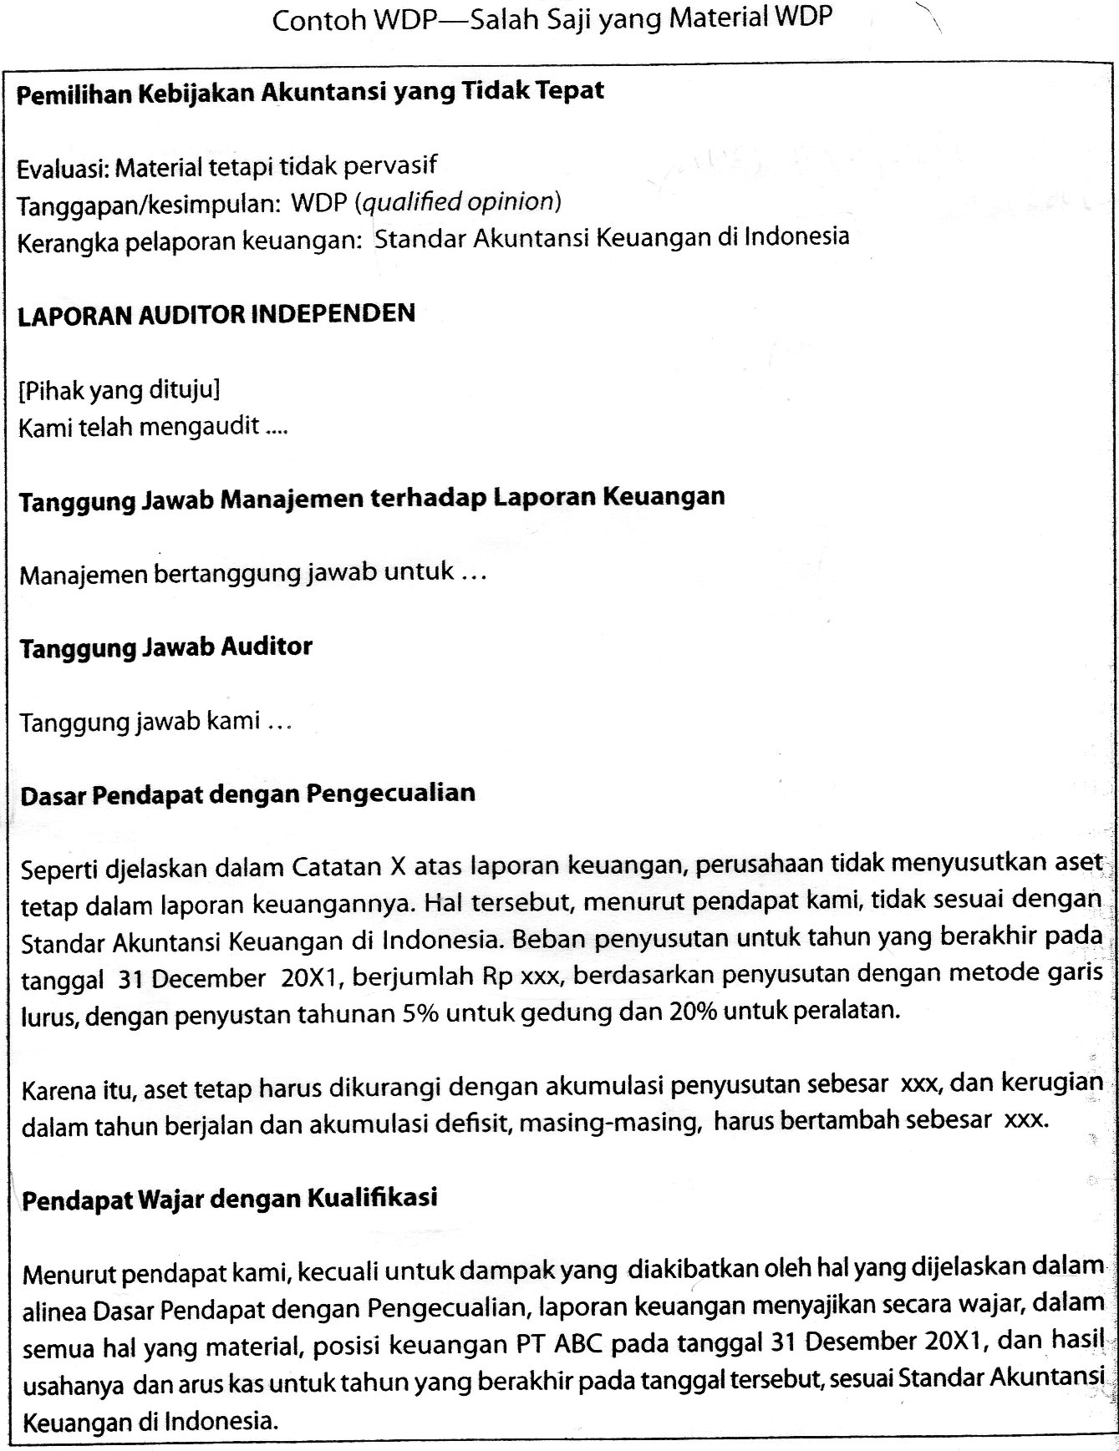

Slide 18
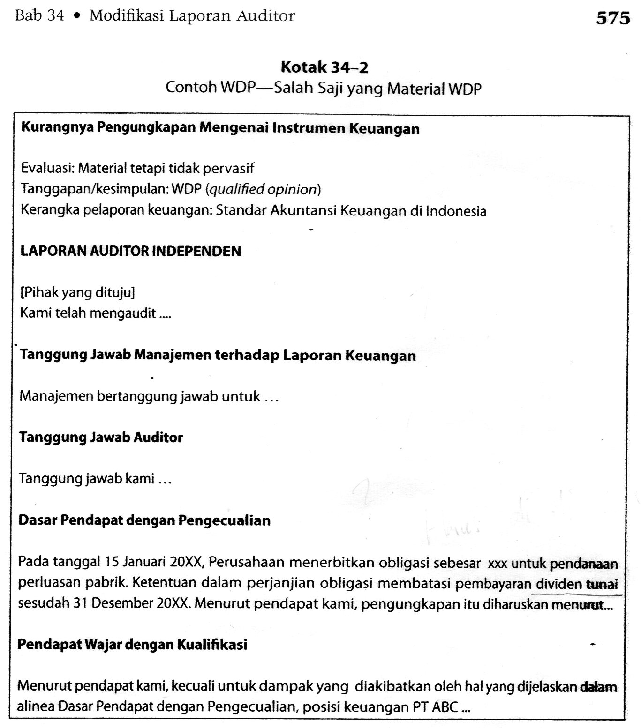


Slide 19
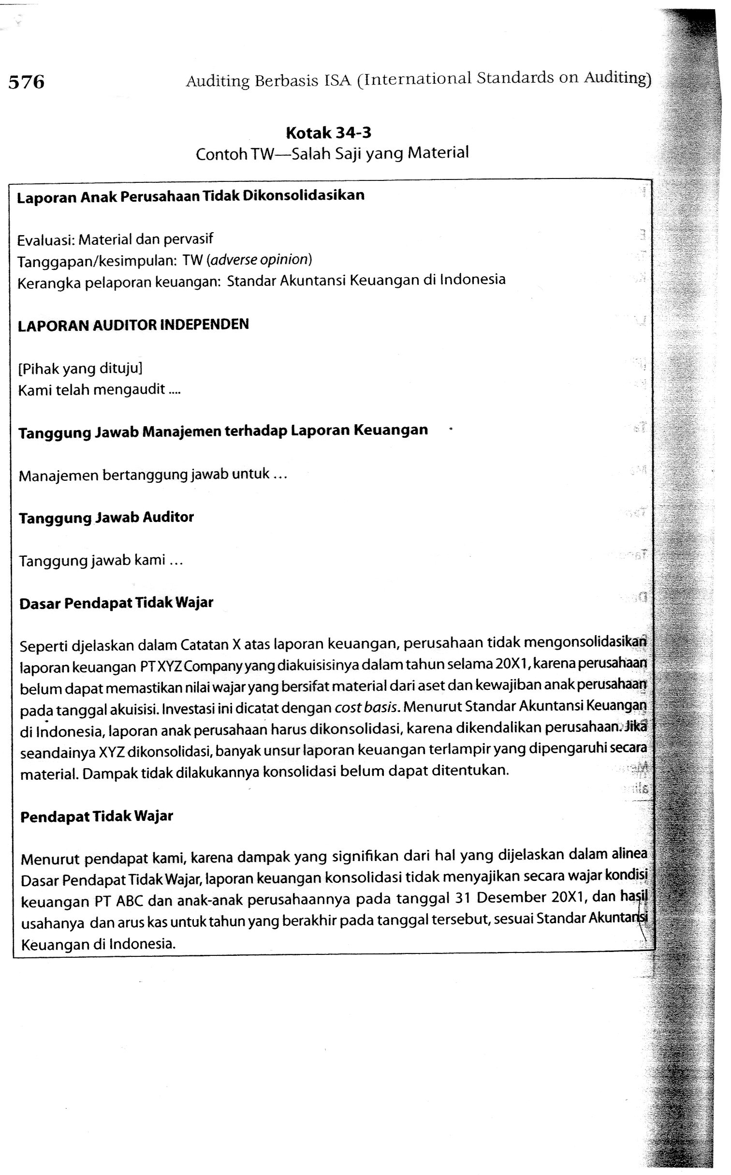
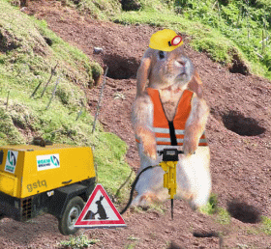

Slide 20
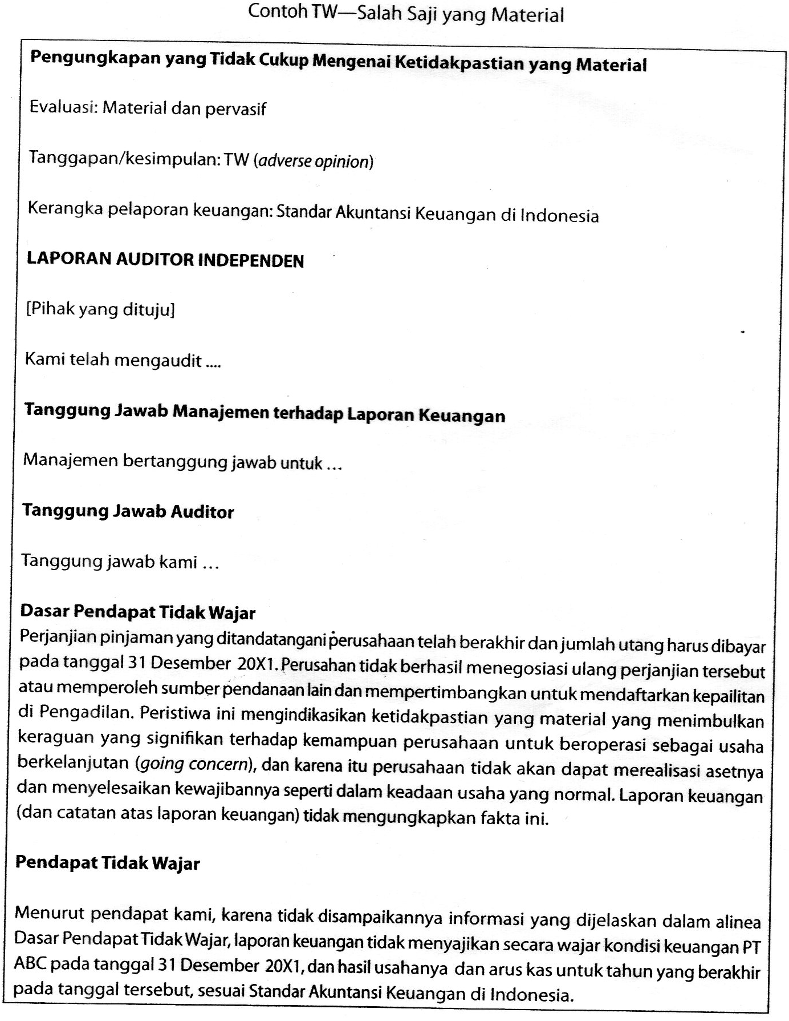

Slide 21
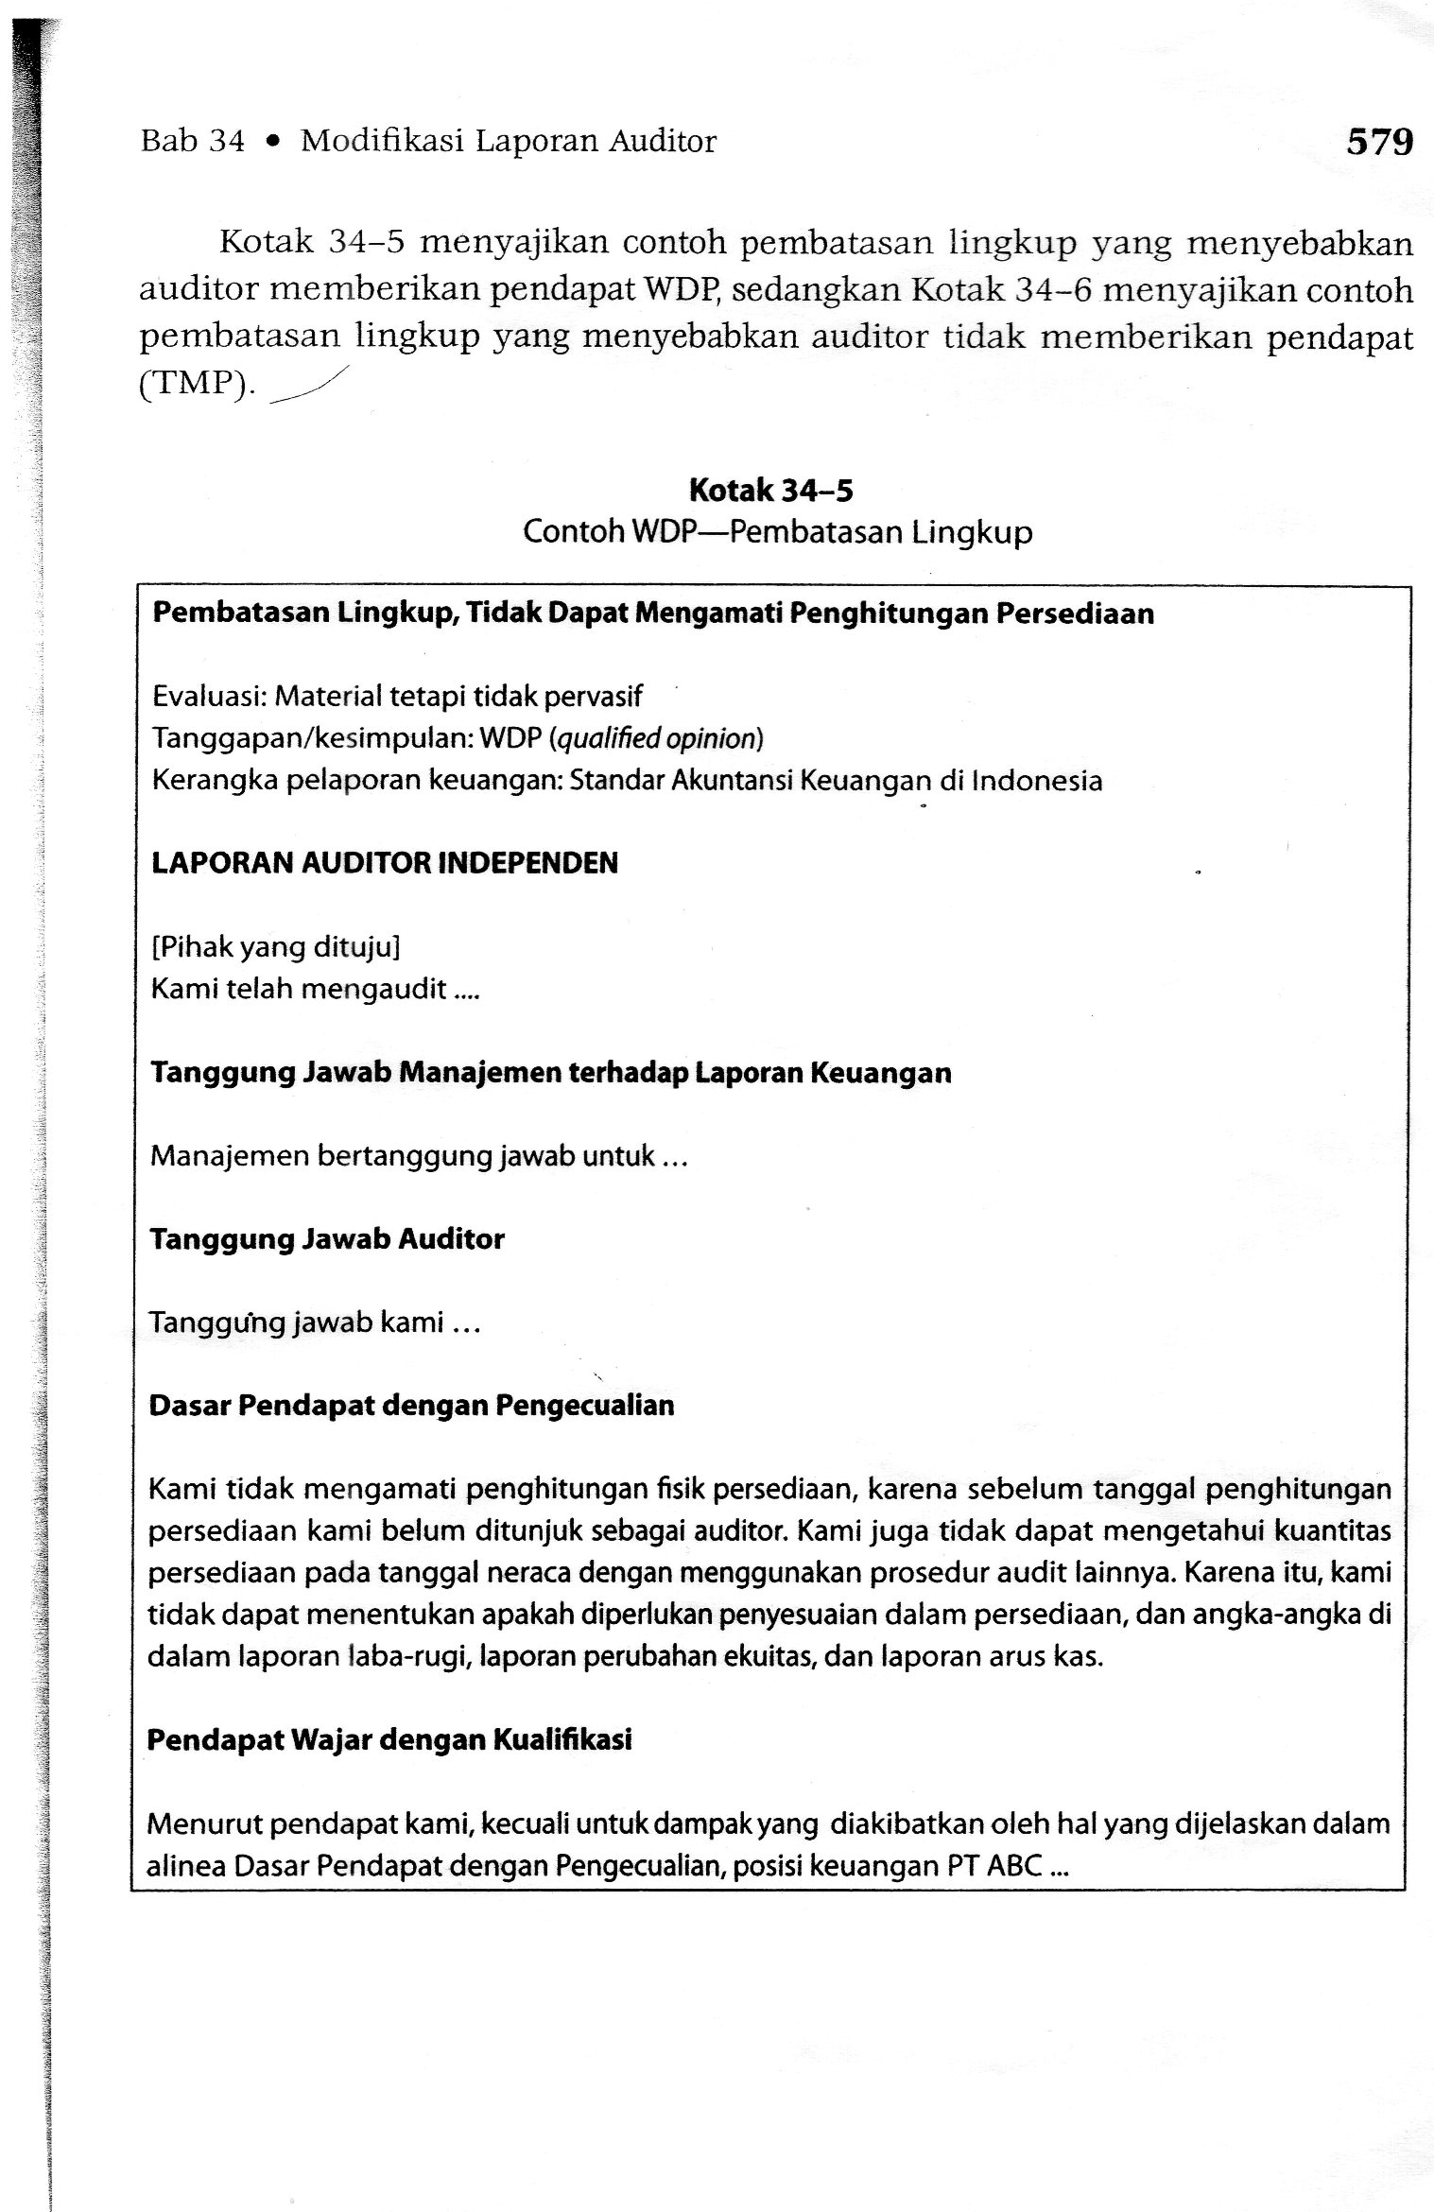

Slide 22
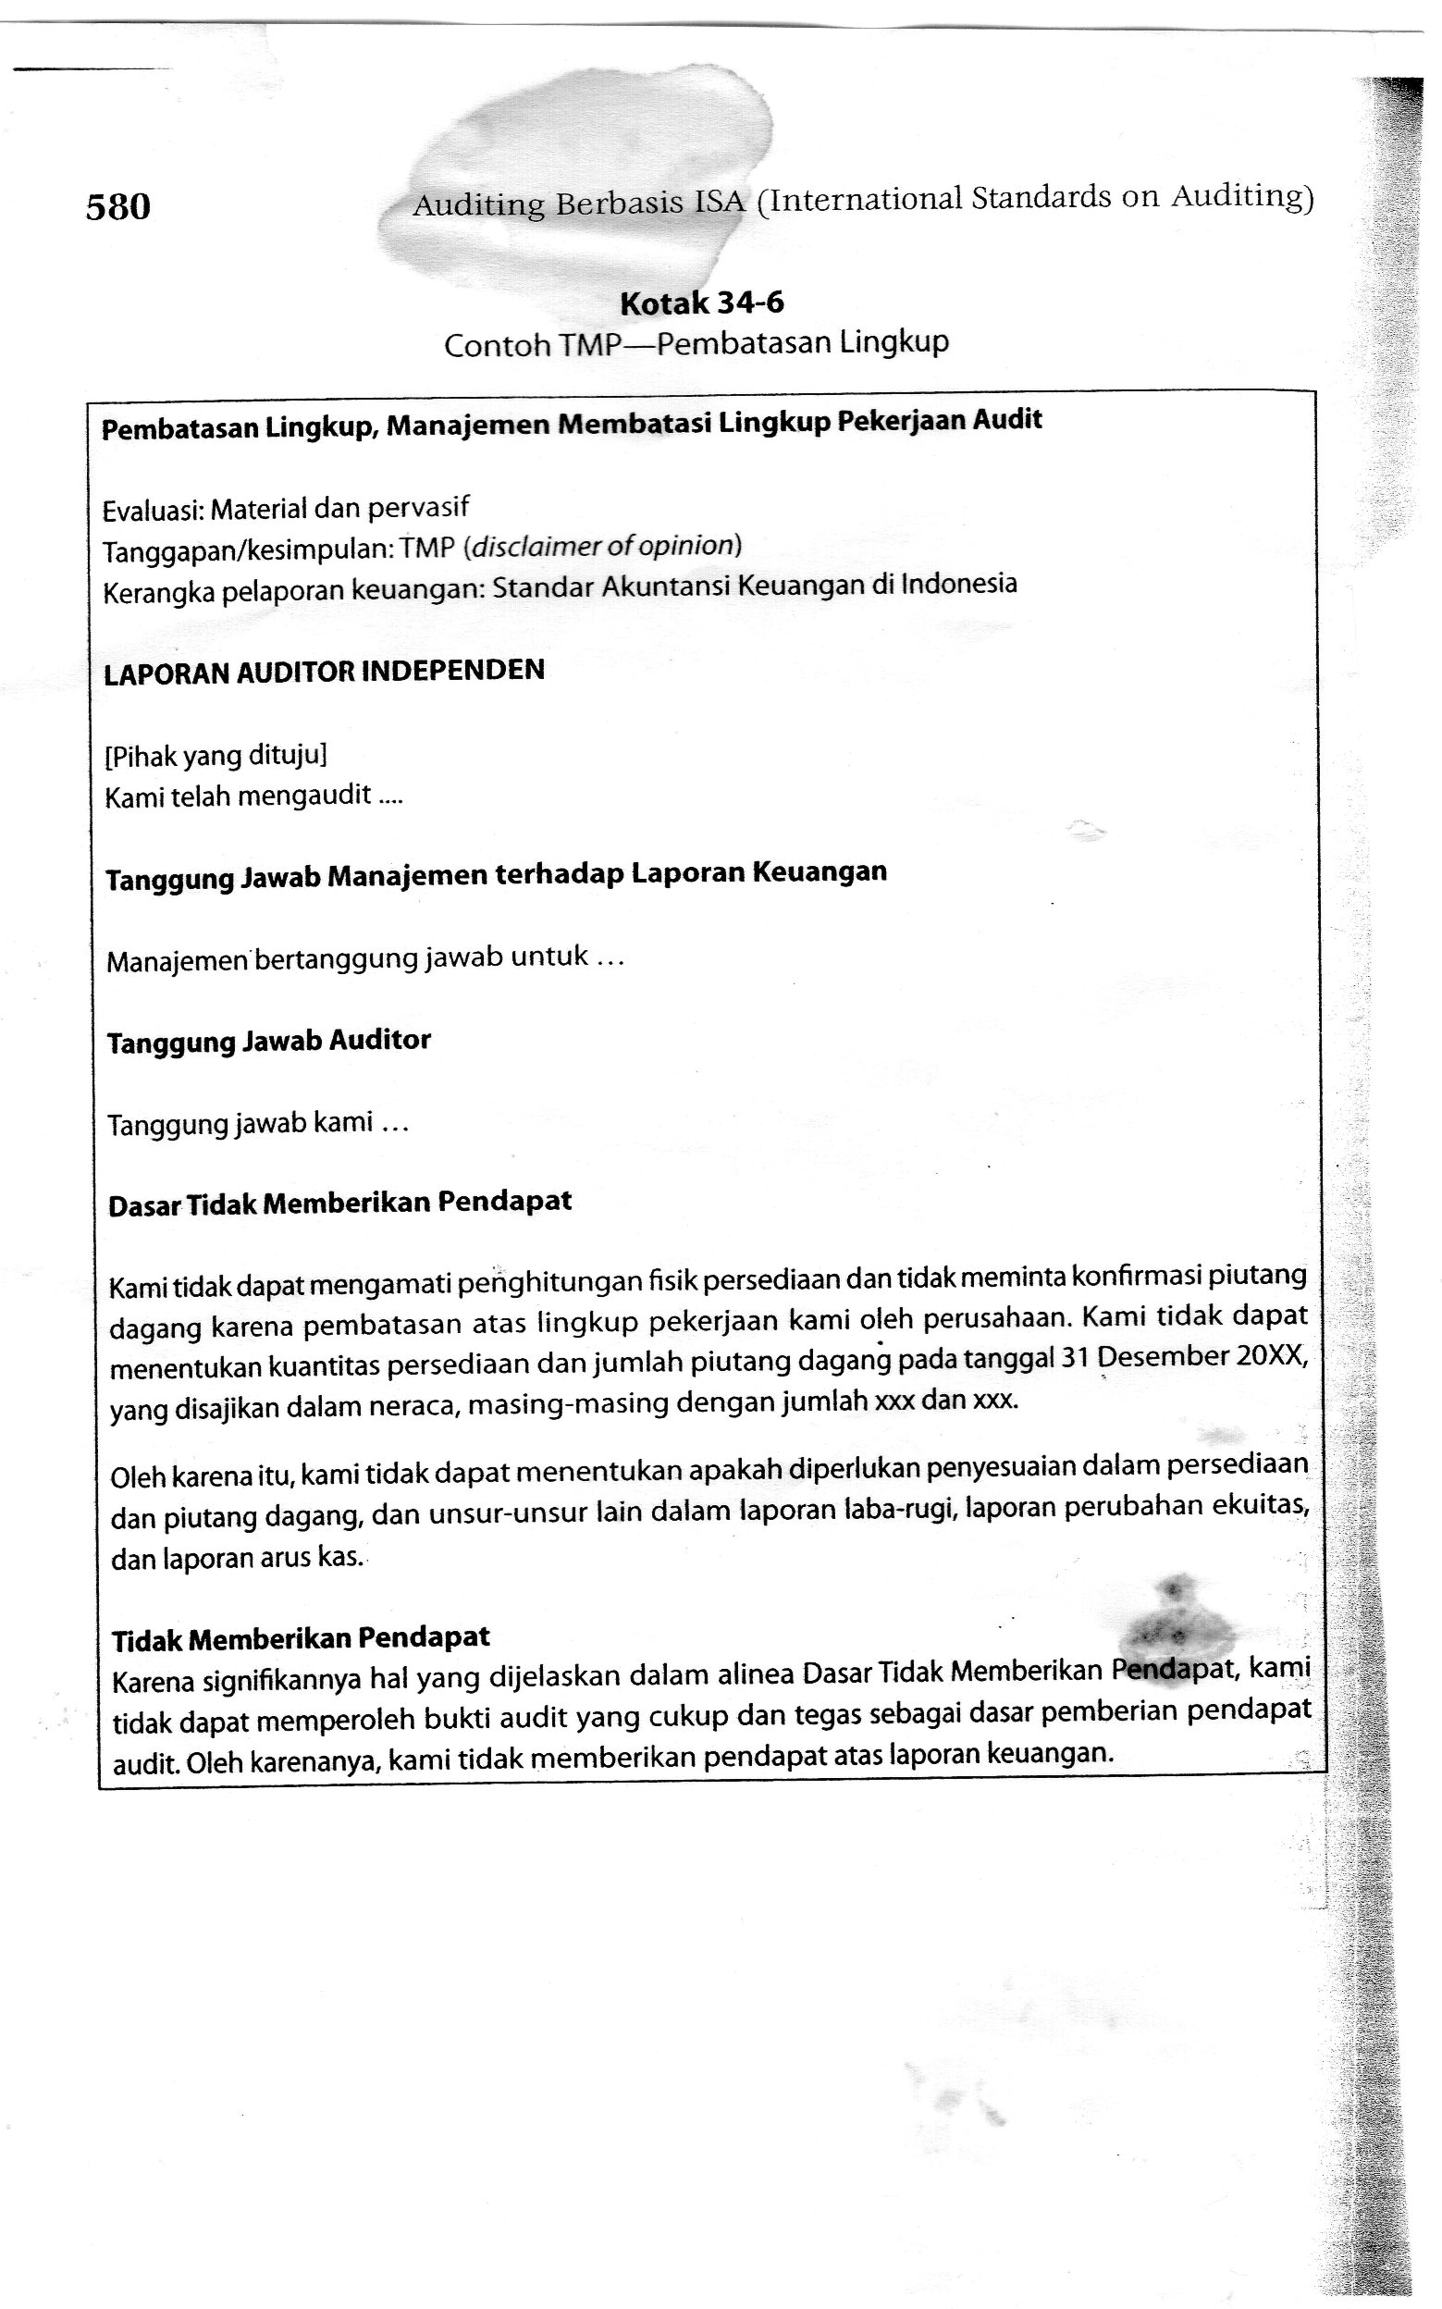

Slide 23
ISA 705.5 Definisi Pervasif
Pervasif dalam konteks salah saji, istilah ini digunakan
untuk menjelaskan dampak (nyata atau potensi) salah saji
pada laporan keuangan, yang tidak terdeteksi karena tidak
berhasilnya auditor mengumpulkan bukti audit yang cukup
dan tepat.

Slide 24
“Thank 4 Your Attention”

